Slide 1
Великая княгиня Елизавета Федоровна 1864 – 1918 ( к 150-летию со дня рождения) «…Жизнь как « дорога, полная света…»

Slide 2
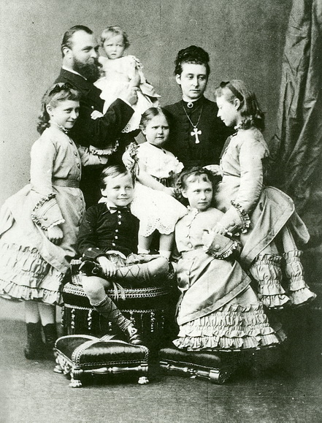
Семья

Slide 3
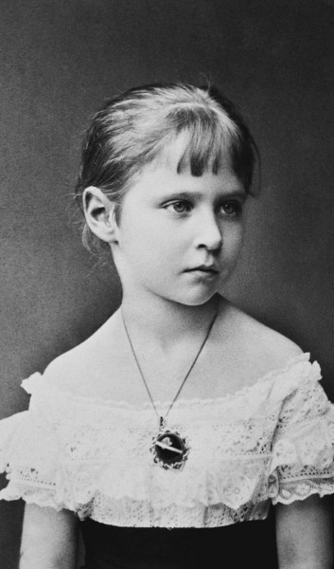

Slide 4
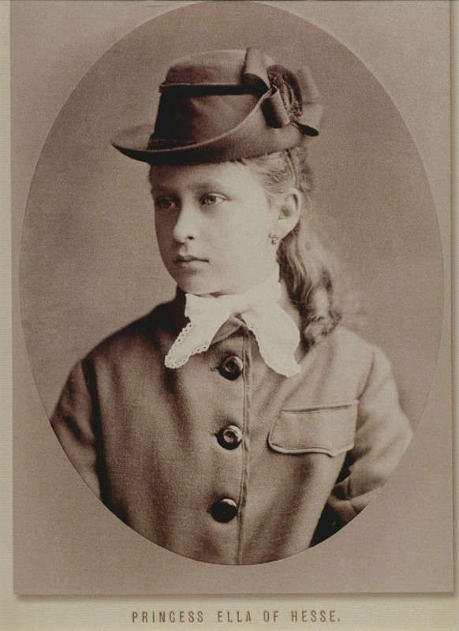

Slide 5
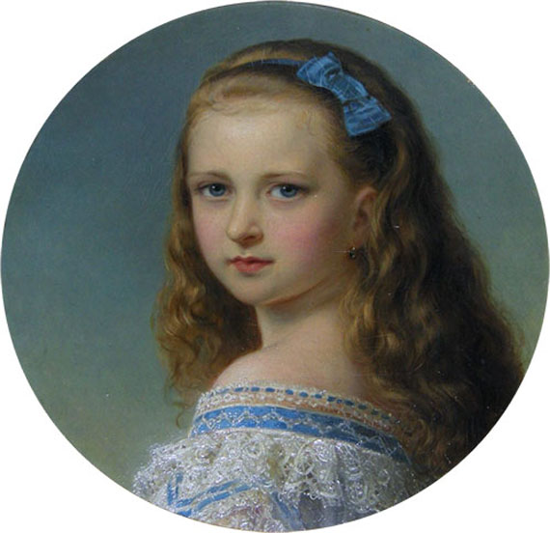

Slide 6
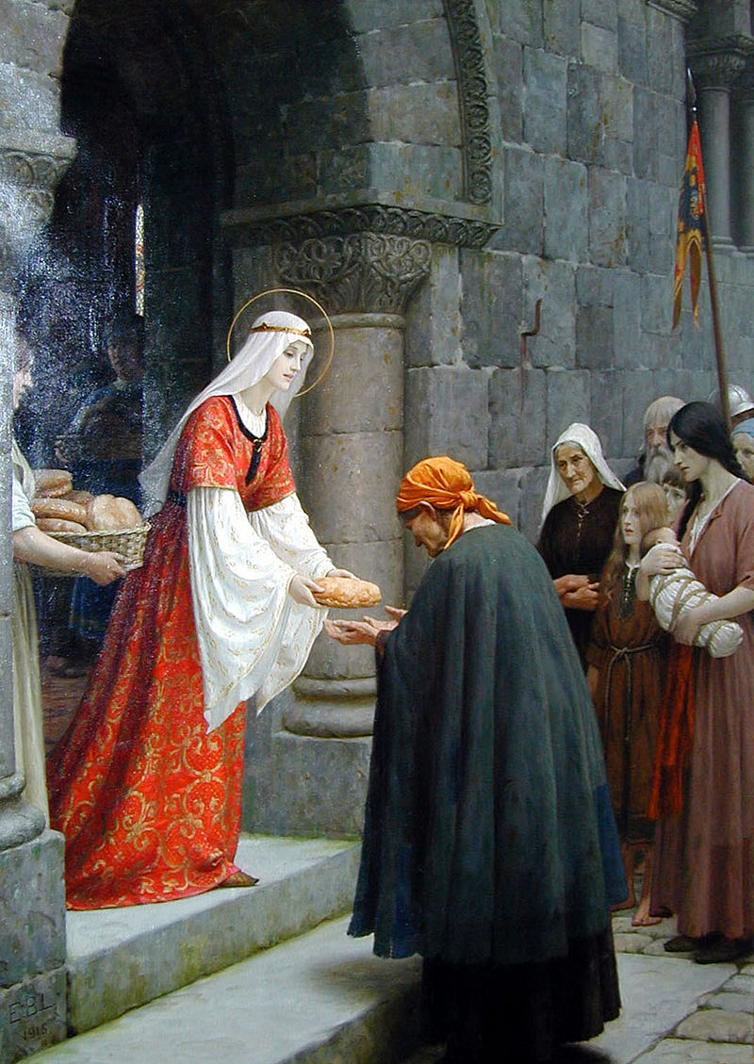

Slide 7
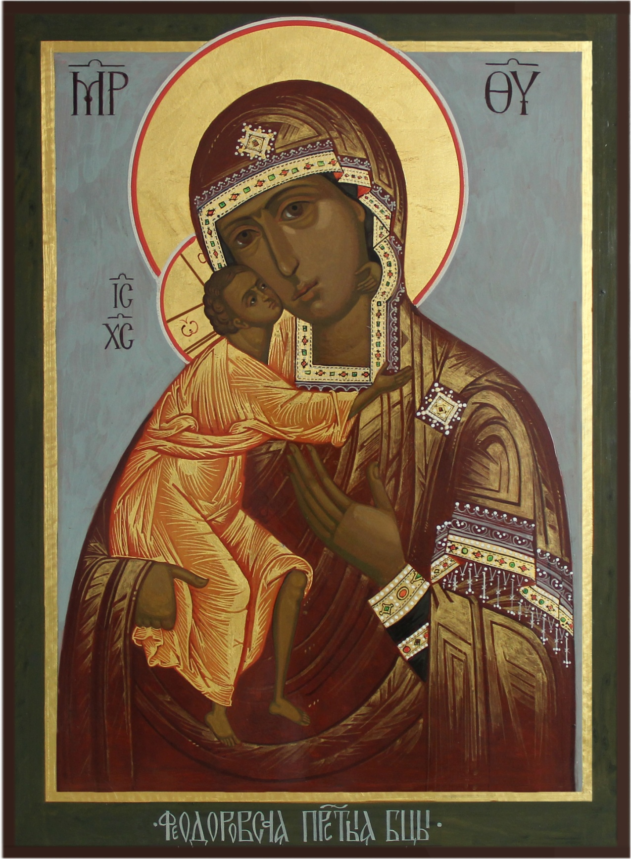
Фёдоровская икона пресвятой Богородицы

Slide 8
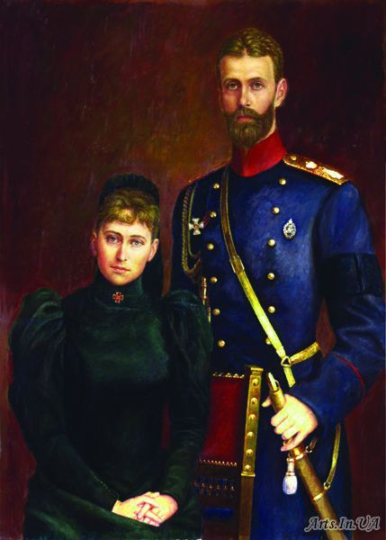

Slide 9
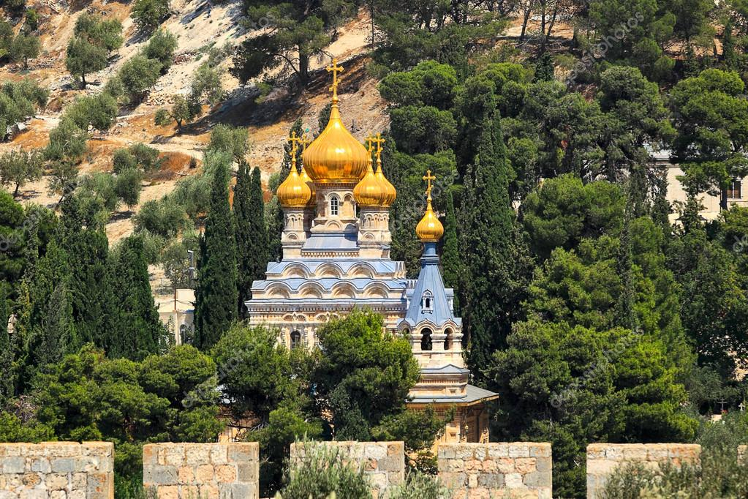

Slide 10
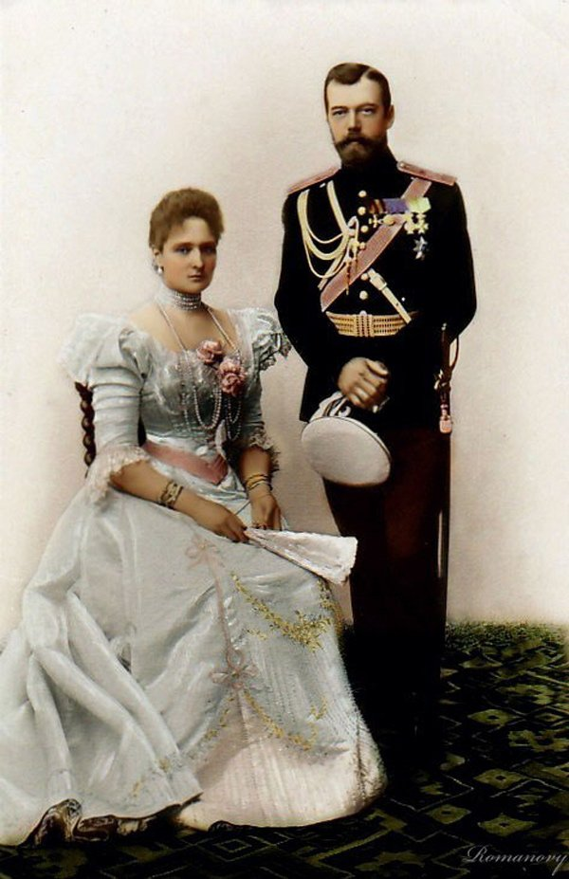

Slide 11
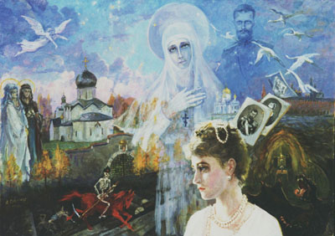

Slide 12
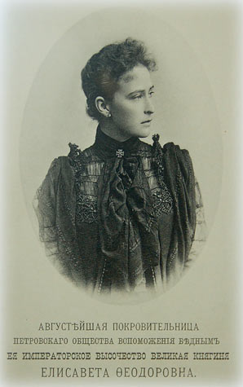

Slide 13
Биография великой княгини Елизаветы Феодоровны
Елизавета Александра Луиза Алиса Гессен-Дармштадская родилась в 1864 году в семье великого герцога Гессен-Дармштадского Людвига IV и принцессы Алисы, дочери английской королевы Виктории. Как немецкую принцессу, ее воспитывали в протестантской вере. Сестра Елизаветы Алиса стала супругой Николая II, а сама она в1884 году вышла замуж за великого князя Сергея Александровича Романова и стала российской княгиней. По традиции, всем немецким принцессам давали отчество Феодоровна — в честь Феодоровской иконы Божией Матери.

Slide 14
Немка по происхождению, Елизавета Федоровна в совершенстве выучила русский язык и полюбила новую родину всей душой. В 1891 году, после нескольких лет размышлений, она приняла православие. Много занималась благотворительностью: посещала больницы, тюрьмы, детские приюты.

Slide 15
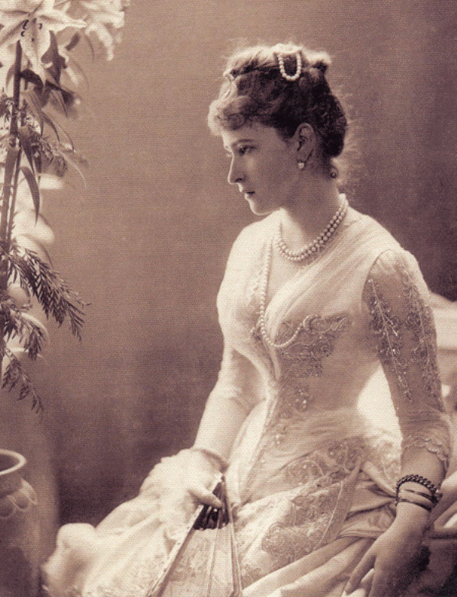

Slide 16
В 1884 году великий князь Константин Константинович Романов посвятил Елизавете Федоровне стихотворение.
Я на тебя гляжу, любуясь ежечасно: Ты так невыразимо хороша! О, верно, под такой наружностью прекрасной Такая же прекрасная душа! Какой-то кротости и грусти сокровенной В твоих очах таится глубина; Как ангел ты тиха, чиста и совершенна; Как женщина, стыдлива и нежна. Пусть на земле ничто средь зол и скорби многой Твою не запятнает чистоту. И всякий, увидав тебя, прославит Бога, Создавшего такую красоту!
К. Р.

Slide 17
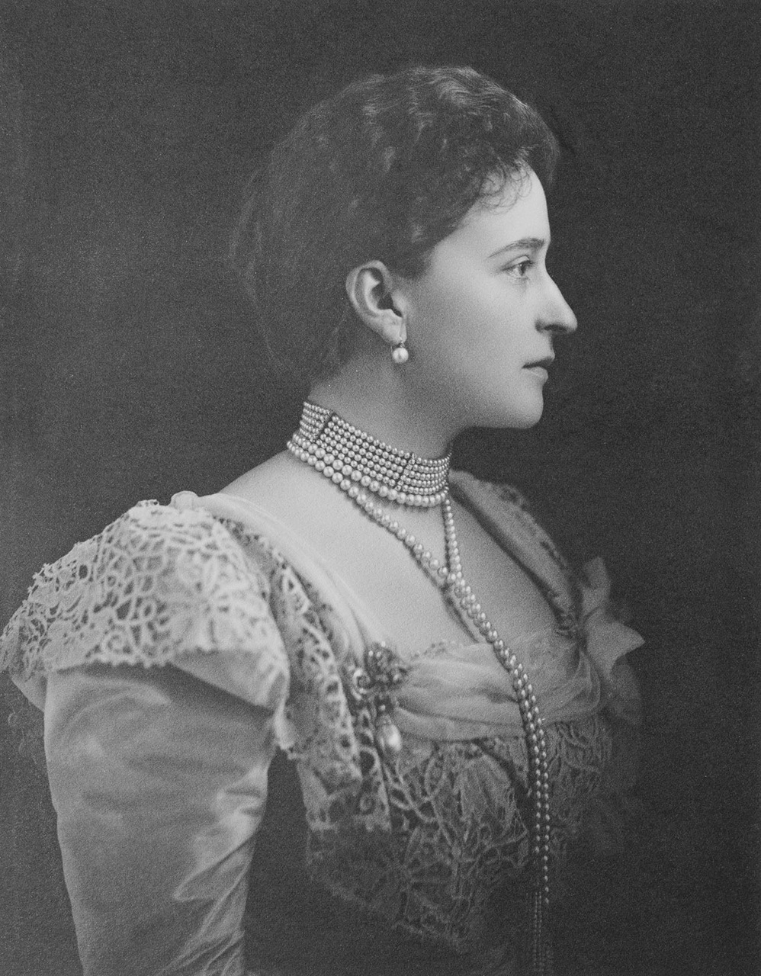

Slide 18
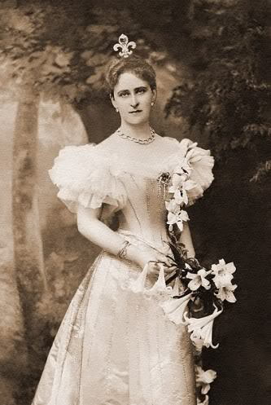

Slide 19
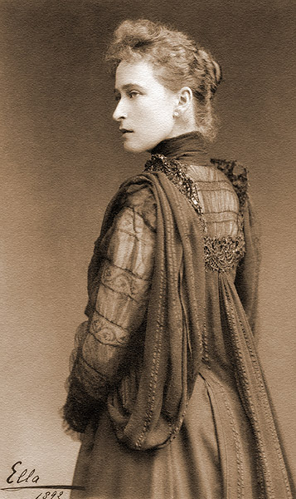

Slide 20
В 1905 году от бомбы террориста Ивана Каляева погиб генерал-губернатор Москвы великий князь Сергей Александрович. Елизавета Федоровна первой прибыла на место трагедии и своими руками собирала части тела любимого мужа, разбросанные взрывом. На третий день после гибели великого князя она поехала в тюрьму к убийце в надежде, что тот раскается. На слова Каляева: «Я не хотел убивать вас, я видел его несколько раз и то время, когда имел бомбу наготове, но вы были с ним, и я не решился его тронуть» Елизавета Федоровна ответила: «И вы не сообразили того, что вы убили меня вместе с ним?» Несмотря на то, что убийца не раскаялся, великая княгиня подала Николаю II прошение о помиловании, которое тот отклонил.

Slide 21
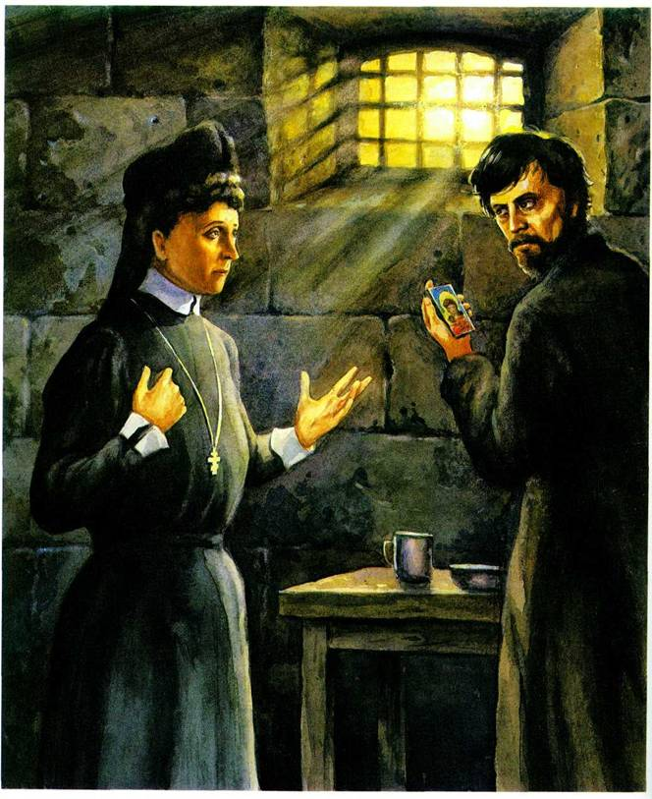

Slide 22
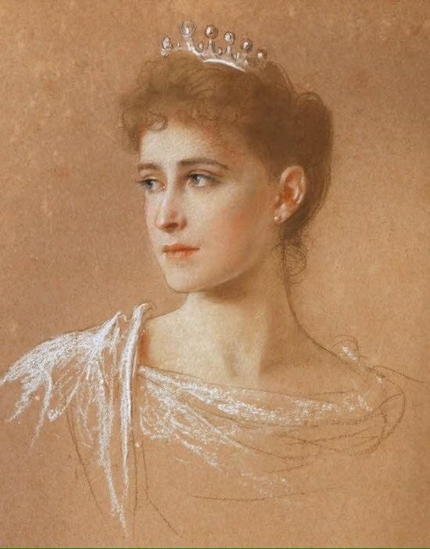

Slide 23
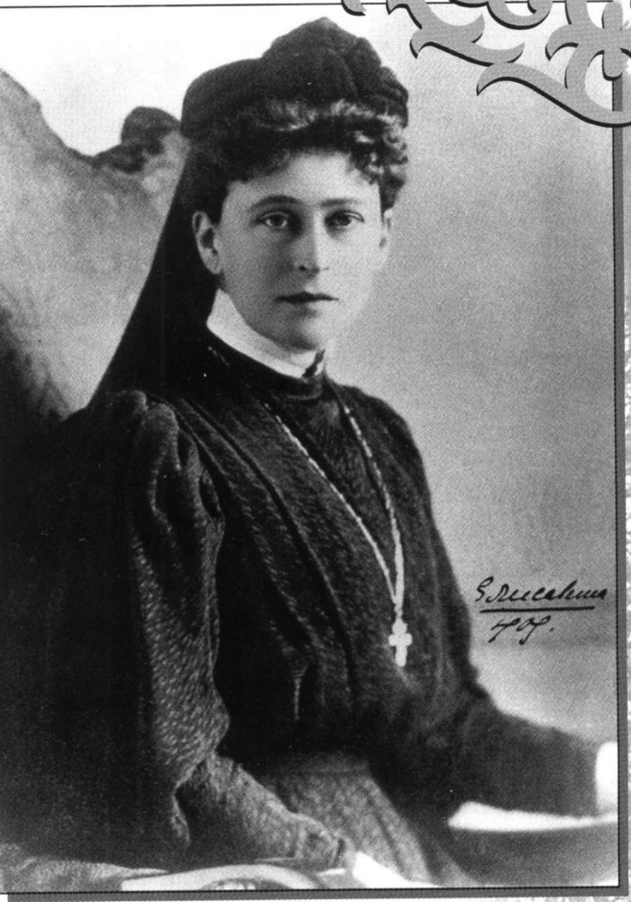

Slide 24
Елизавета Феодоровна решила отдать все свои силы служению Христу и ближним. Она купила на Большой Ордынке участок земли и в 1909 году открыла там Марфо-Мариинскую обитель, назвав ее в честь святых жен-мироносиц Марфы и Марии. На участке расположились два храма, лечебница, аптека с бесплатными лекарствами для бедных, детский приют и школа.

Slide 25
Через год насельниц монастыря посвятили в звание крестовых сестер любви и милосердия, а Елизавету Федоровну возвели в сан настоятельницы. Она без сожаления простилась со светской жизнью, сказав сестрам обители: «Я оставляю блестящий мир, но вместе со всеми вами я восхожу в более великий мир — в мир бедных и страдающих».

Slide 26
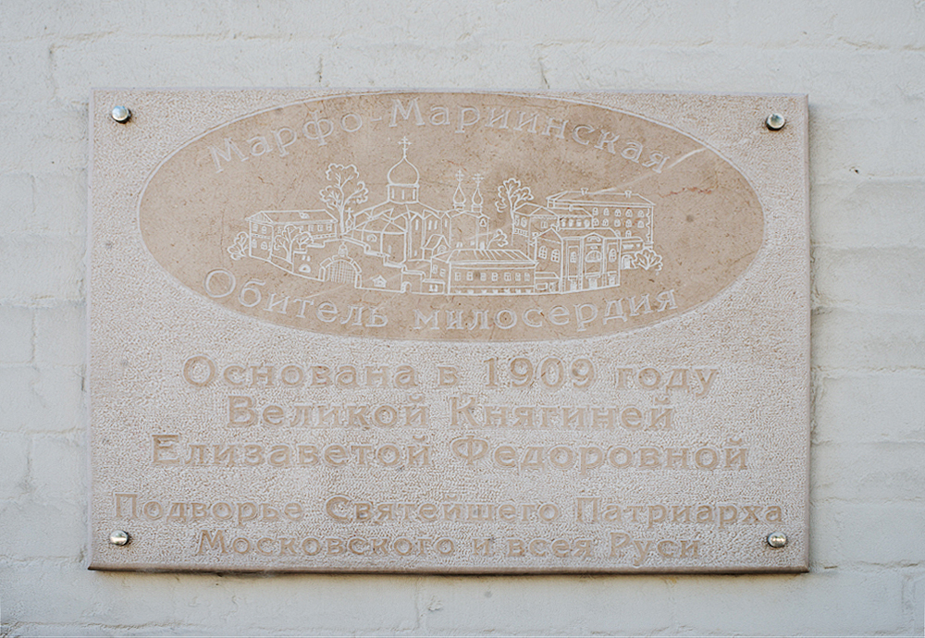

Slide 27
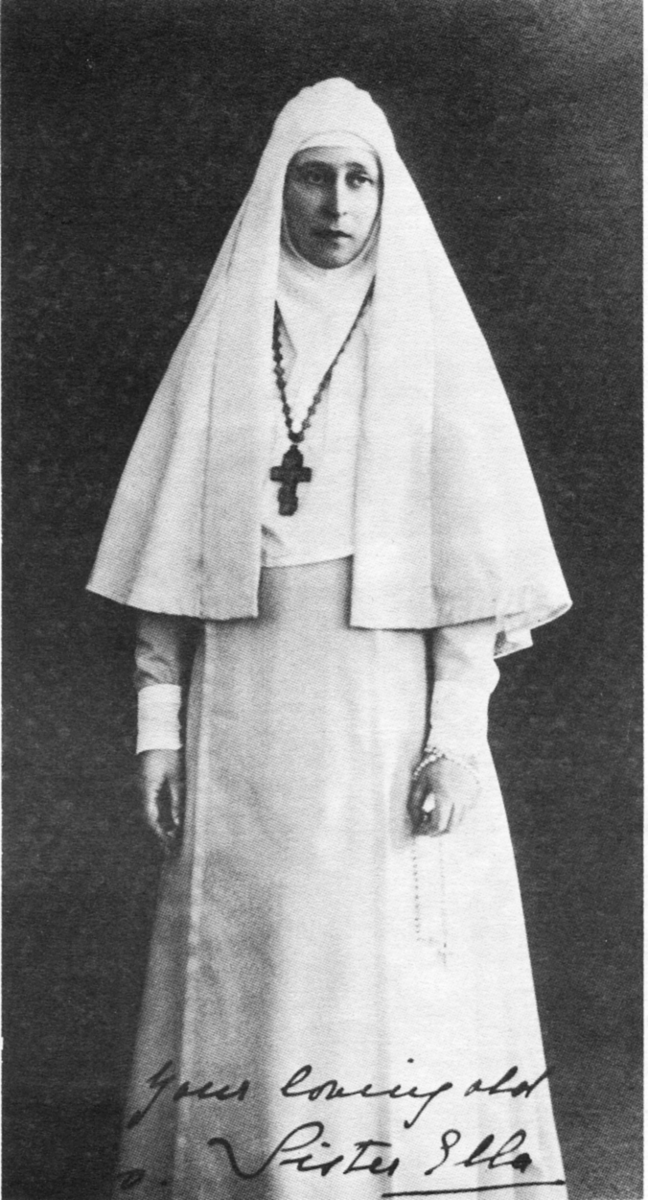

Slide 28
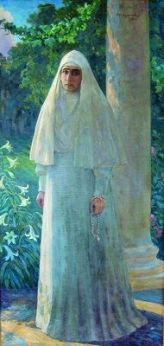

Slide 29
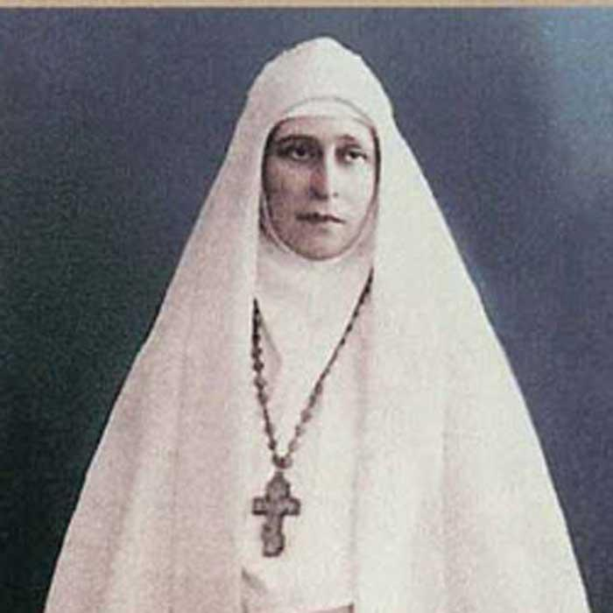

Slide 30
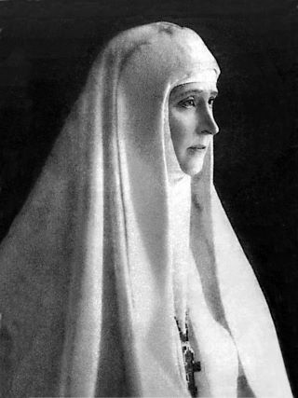

Slide 31
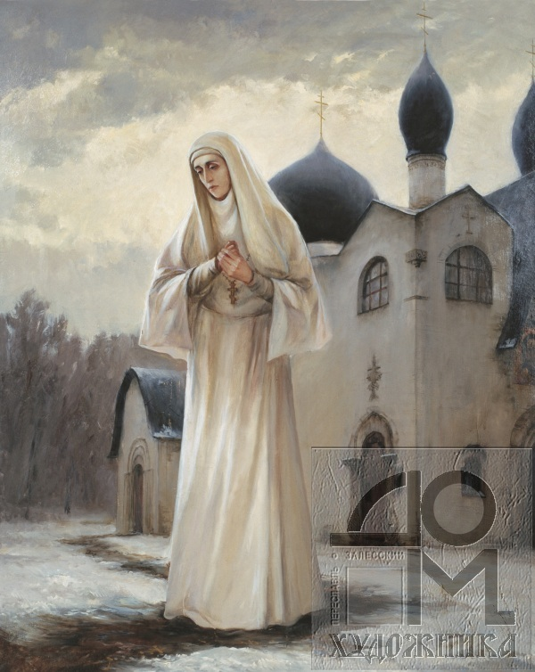

Slide 32
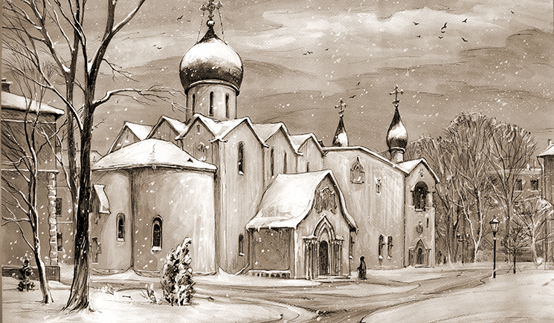

Slide 33
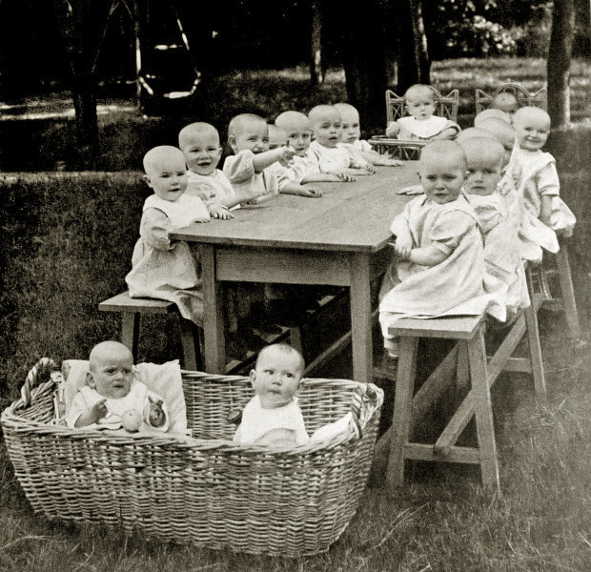

Slide 34
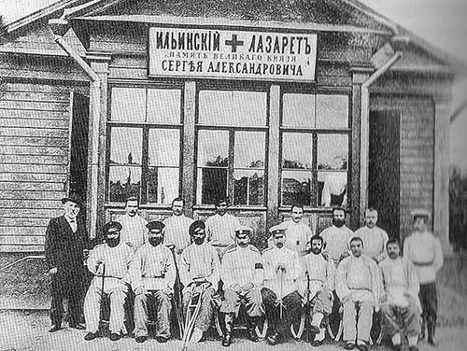

Slide 35
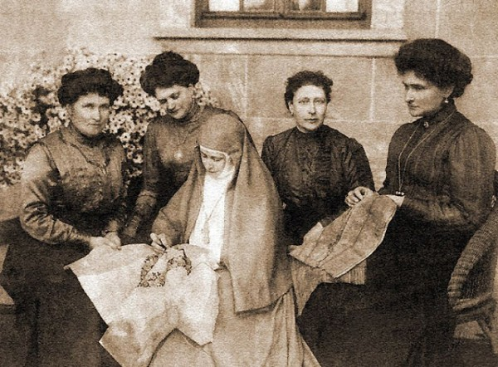

Slide 36
Марфо-Мариинская обитель После гибели мужа от рук террориста Елизавета Федоровна стала вести почти монашеский образ жизни. Ее дом стал похож на келью, она не снимала траур, не посещала светские мероприятия. Молилась в храме, соблюдала строгий пост. Часть своих драгоценностей великая княгиня раздала, а другую часть потратила, чтобы построить обитель милосердия на Большой Ордынке. Здесь были два храма, большой сад, больница, приют для сирот и многое другое.

Slide 37
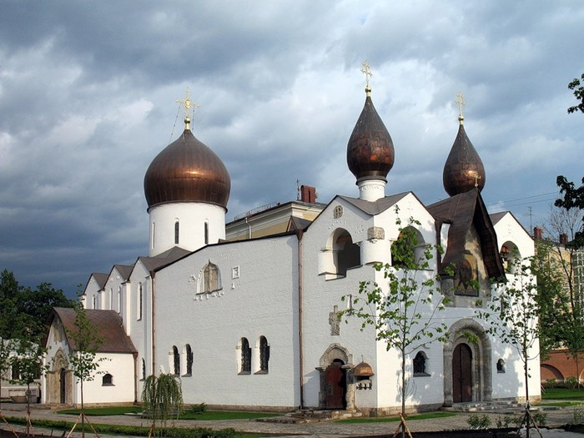

Slide 38
Первый храм в монастыре освятили во имя святых жен-мироносиц Марфы и Марии, второй — в честь Покрова Пресвятой Богородицы. В Марфо-Мариинской обители милосердия действовал устав монастырского общежития. В 1910 году епископ Трифон (Туркестанов) посвятил 17 насельниц в звание крестовых сестер любви и милосердия, а великую княгиню — в сан настоятельницы

Slide 39
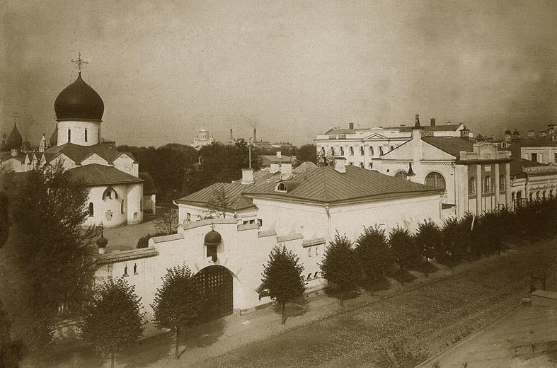

Slide 40
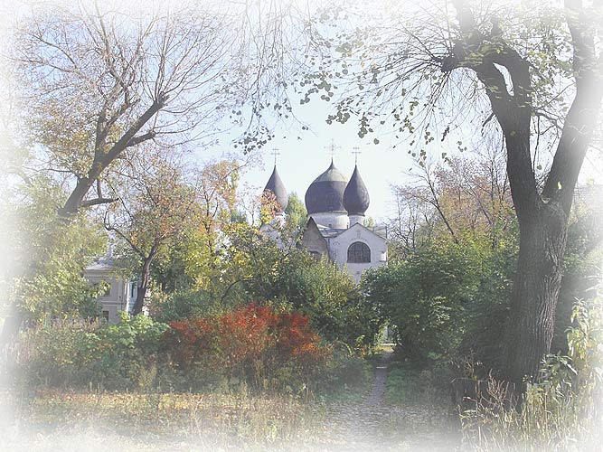

Slide 41
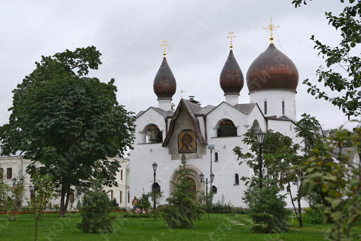

Slide 42
Во время Первой мировой войны великая княгиня активно поддерживала фронт: помогала формировать санитарные поезда, отправляла солдатам лекарства и походные церкви. После отречения Николая II от престола она писала: «Я испытывала глубокую жалость к России и ее детям, которые в настоящее время не знают, что творят. Разве это не больной ребенок, которого мы любим во сто раз больше во время его болезни, а не когда он весел и здоров? Хотелось бы понести его страдания, помочь ему. Святая Россия не может погибнуть. Но Великой России, увы, больше нет. Мы должны устремить свои мысли к Небесному Царствию и сказать с покорностью: "Да будет воля Твоя"».

Slide 43
Духовником монастыря стал протоиерей Митрофан Серебрянский. Сама настоятельница вела подвижническую жизнь. Постилась, спала на жесткой кровати, еще до рассвета вставала на молитву, работала до позднего вечера: распределяла послушания, присутствовала на операциях в клинике, вела административные дела обители. Все операции в больнице проводились бесплатно, причем работали тут лучшие специалисты Москвы. Была и бесплатная столовая для бедняков

Slide 44
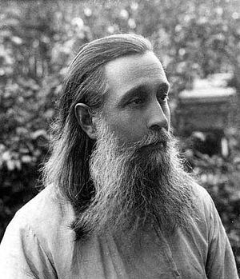

Slide 45
Марфо-Мариинская обитель, по сути, выполняла роль многофункционального социально-медицинского центра. Вместе со своей келейницей Варварой Яковлевой Елизавета Федоровна часто посещала Хитров рынок — место притяжения для московской бедноты. Здесь матушка находила беспризорников и отдавала их в городские приюты. Вся Хитровка уважительно называла великую княгиню «сестрой Елисаветой» или «матушкой».

Slide 46
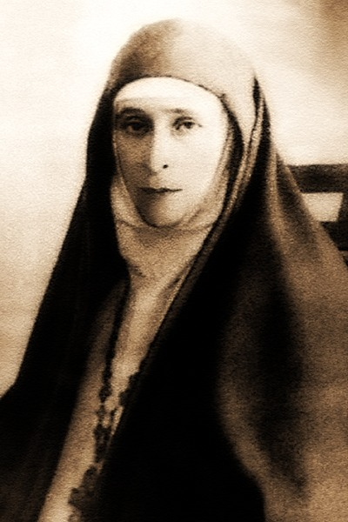

Slide 47
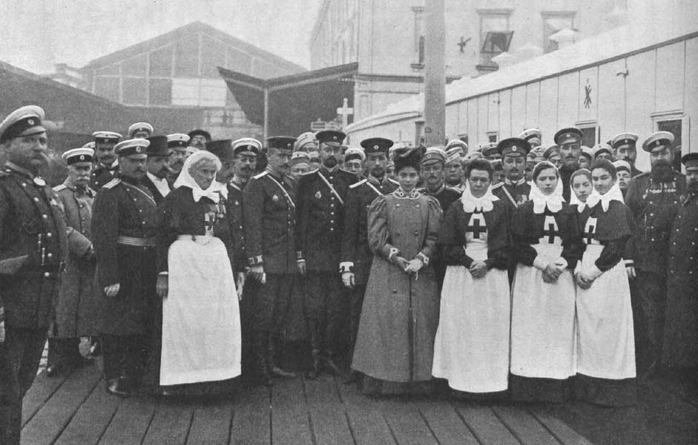

Slide 48
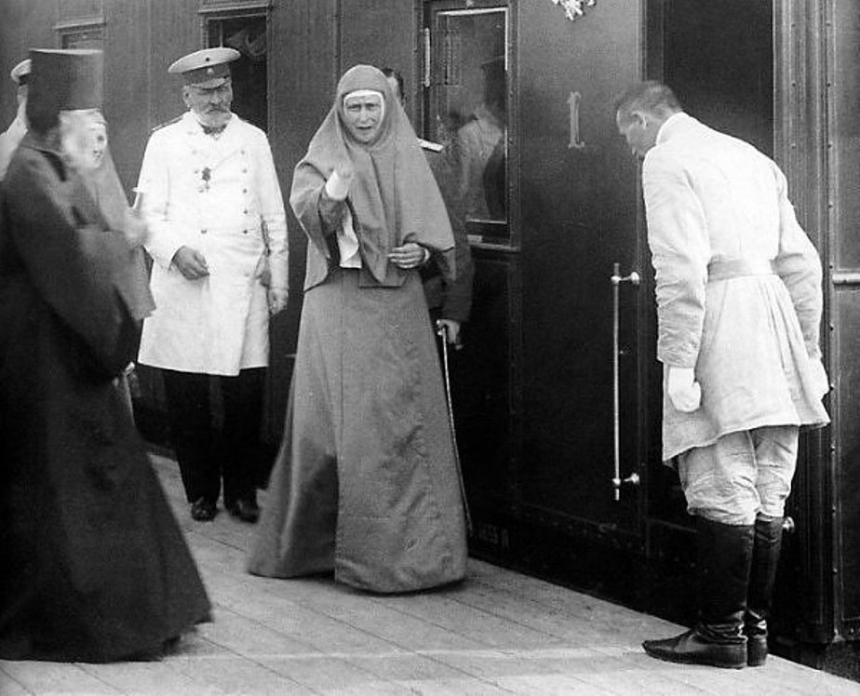

Slide 49
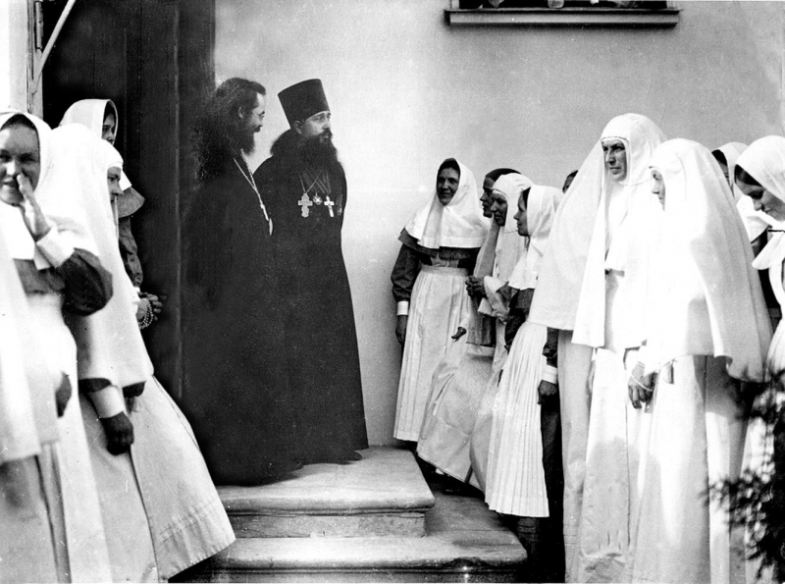

Slide 50
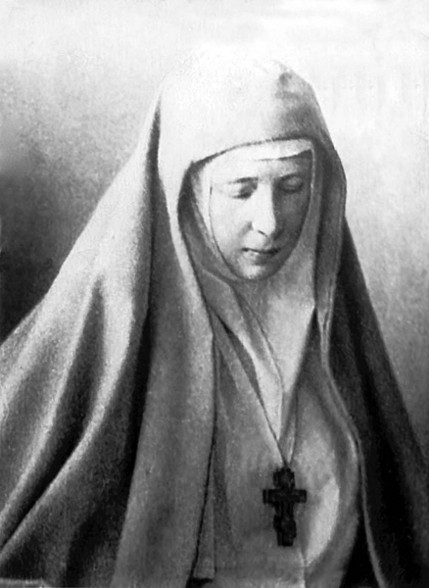

Slide 51
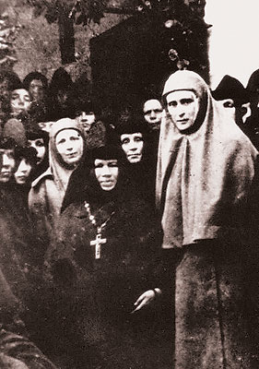

Slide 52
Незадолго до Февральской революции о. Митрофан Сребрянский (свщмч.), духовник Марфо-Мариинской обители, увидел предутренний сон, содержание которого поведал Матушке Великой перед началом службы: - Матушка, я так сильно взволнован только что виденным мною сном, что не могу сразу начать служение Литургии. Может быть, рассказав его Вам, я смогу прояснить увиденное. Я видел во сне четыре картины, сменяющие друг друга. На первой – полыхающая церковь, которая горела и рушилась. На второй картине – предо мной предстала Ваша сестра Императрица Александра в траурной рамке. Но вдруг из её краёв появились белые ростки, и белоснежные лилии покрыли изображение Государыни. Третья картина явила Архангела Михаила с огненным мечом в руках. На четвёртой – я увидел молящегося на камне преподобного Серафима.

Slide 53
- Я объясню Вам значение этого сна, - подумав, ответила Елизавета Фёдоровна. – В ближайшее время нашу Родину ждут тяжкие испытания и скорби. От них пострадает наша Русская Церковь, которую Вы видели горящей и гибнущей. Белые лилии на портрете моей сестры говорят о том, что жизнь Её будет покрыта славой мученического венца… Третья картина – Архангел Михаил с огненным мечом – предсказывает то, что Россию ожидают великие сражения Небесных Сил Бесплотных с тёмными силами. Четвёртая картина обещает нашему Отечеству сугубое предстательство преподобного Серафима. Да помилует Господь Русь святую молитвами всех русских святых. И да сжалится над нами Господь по велицей Своей Милости!

Slide 54
С плачем сбежались сёстры в церковь святых Марфы и Марии и обступили стоящую на амвоне Высокую настоятельницу. Все они понимали, что видят её в последний раз. Очень бледная, но без слёз, Великая Княгиня благословила собравшихся: - Не плачьте, на том свете увидимся. У ворот чекисты с побоями оторвали от неё сестёр и, посадив Елизавету Фёдоровну в машину, навсегда увезли её из родных стен.

Slide 55
"...Дорогие мои детки, слава Богу, вы причащались: как одна душа, вы все стояли пред Спасителем. Верю, что Спаситель на этой земле был с вами всеми, и на Страшном суде эта молитва опять станет пред Богом, как милосердие друг ко другу и ко мне. О, как вы теперь будете совершенствоваться в спасении. Я уже вижу начало благое. Только не падайте духом и не ослабевайте в ваших светлых намерениях, и Господь, Который нас временно разлучил, духовно укрепит. Молитесь за меня, грешную, чтобы я была достойна вернуться к моим деткам и усовершенствовалась для вас, чтобы мы все думали, как приготовиться к вечной жизни…" Последнее письмо Великой Княгини Елизаветы Федоровны сестрам Марфо-Мариинской обители милосердия, 1918 год.

Slide 56
Мученическая смерть великой княгини Елизаветы Федоровны
Великую княгиню Елизавету Федоровну арестовали в 1918 году. В этот день святейший патриарх Тихон посетил Марфо-Мариинскую обитель и отслужил там Божественную Литургию. Почти сразу после его отъезда за настоятельницей приехала машина с комиссаром и латышскими стрелками. На сборы дали тридцать минут. Благословив сестер, в сопровождении сестер Варвары Яковлевой и Екатерины Янышевой матушка отправилась в ссылку.
Заключенных на поезде отвезли на Урал — в городок Алапаевск. Вместе с настоятельницей Марфо-Мариинской обители и сестрами отправили великого князя Сергея Михайловича, его секретаря Федора Ремеза, трех братьев — Иоанна, Константина и Игоря; князя Владимира Палея. Сестер Варвару и Екатерину хотели отпустить, но инокиня Варвара пожелала разделить крест с великой княгиней.

Slide 57
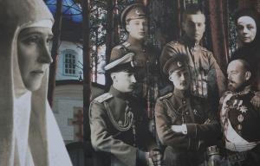

Slide 58
Ночью 18 июля 1918 года, в день обретения мощей преподобного Сергия Радонежского, узников вывели под конвоем на старый рудник, избили и стали сбрасывать в глубокую шахту. Во время мучений Елизавета Федоровна молилась словами, которые произнес на кресте Спаситель: «Господи, прости им, ибо не знают, что делают». Палачи бросали в шахту ручные гранаты.
Матушка и великий князь Иоанн упали на выступ в стене шахты. Оторвав от своего апостольника часть ткани, преодолевая боль, Елизавета Федоровна перевязала раны князя. Сохранились свидетельства, что проходящие мимо люди слышали, как из глубины шахты звучала Херувимская песнь. Мученики пели, пока не изнемогли от ран.

Slide 59
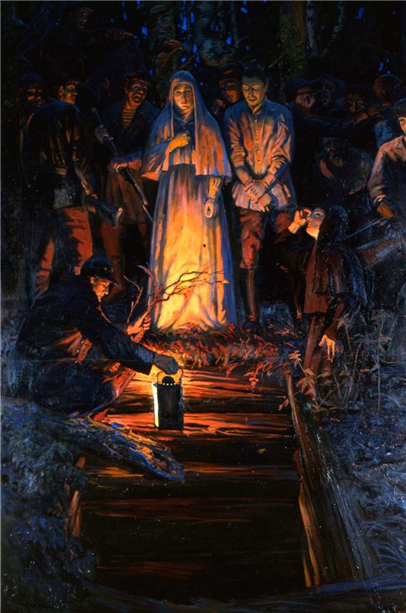

Slide 60
Через несколько месяцев в Екатеринбург вошла армия адмирала Колчака, и тела убиенных достали из шахты. У преподобномученицы Елисаветы, сестры Варвары и великого князя Иоанна пальцы были сложены для крестного знамения; голова великого князя была перевязана куском ткани.

Slide 61
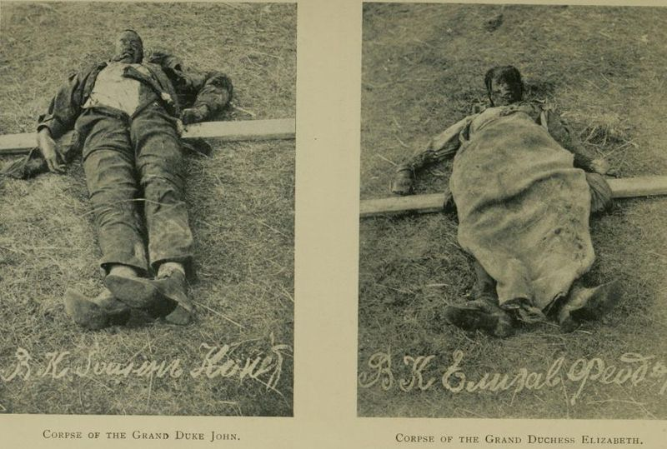

Slide 62
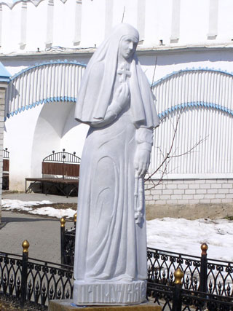

Slide 63
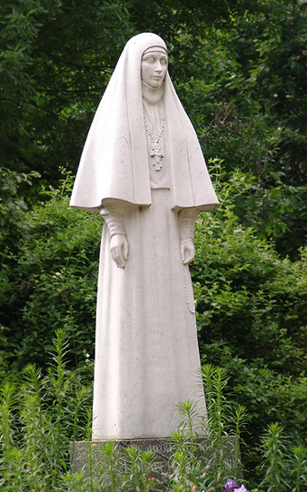

Slide 64
ИКОНОГРАФИЯ ПРЕПОДОБНОЙ ЕЛИЗАВЕТЫ ФЕДОРОВНЫ

Slide 65
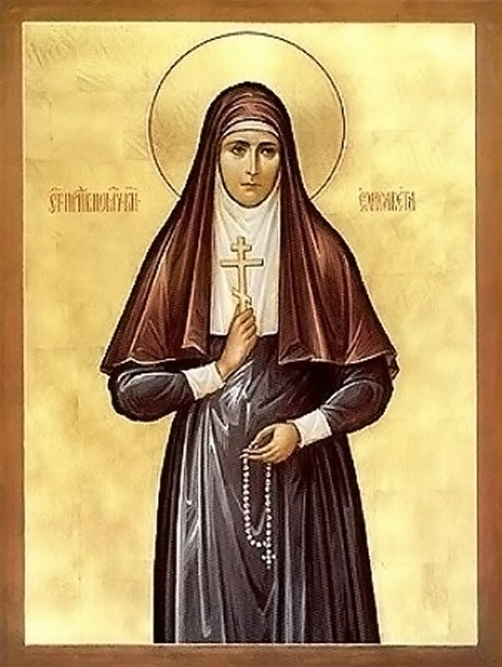

Slide 66
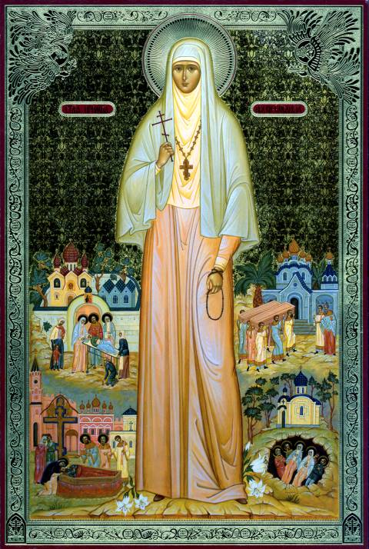

Slide 67
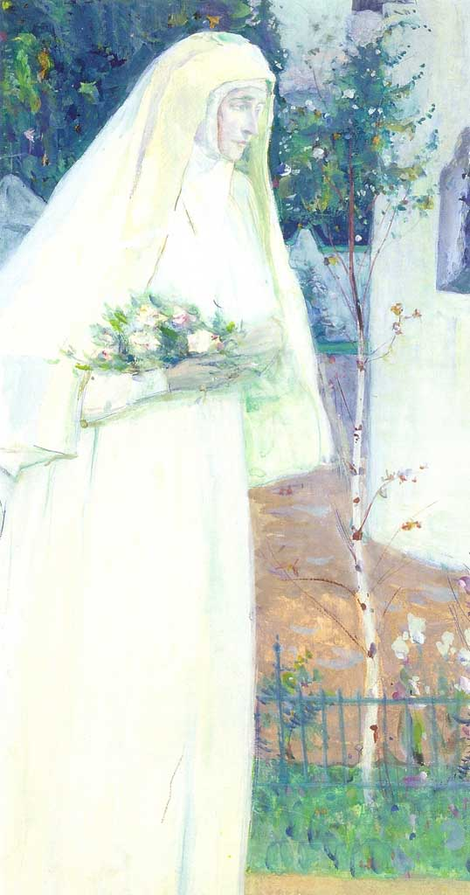

Slide 69
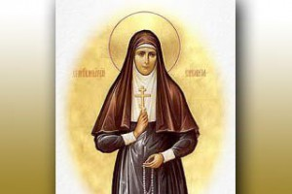

Slide 70
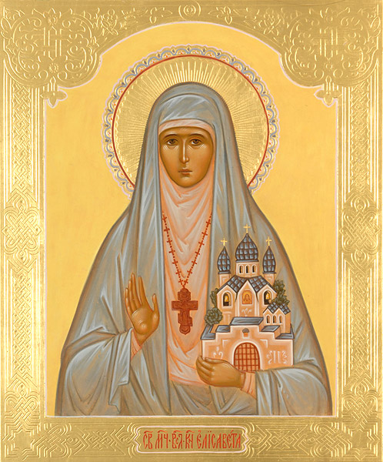

Slide 71
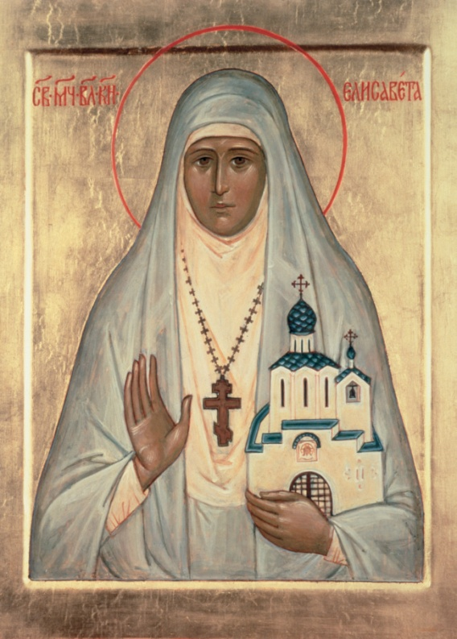

Slide 86
В 1921 году останки великой княгини Елизаветы Федоровны и инокини Варвары вывезли в Иерусалим. Там они обрели покой в усыпальнице храма святой равноапостольной Марии Магдалины в Гефсимании.
В 1931 году, накануне канонизации новомучеников российских Русской Православной Церковью Заграницей, гробницы мучениц решили вскрыть. Руководила вскрытием комиссия во главе с начальником Русской Духовной Миссии архимандритом Антонием (Граббе). Когда открыли гроб с телом великой княгини, все помещение наполнилось благоуханием. По словам архимандрита Антония, чувствовался «сильный запах как бы меда и жасмина». Мощи, которые оказались частично нетленными, перенесли из усыпальницы в сам храм святой Марии Магдалины.

Slide 87
Канонизация великой княгини Елисаветы Феодоровны
Русская Православная Церковь Заграницей канонизировала мучениц Елисавету и Варвару в 1981 году.
В 1992 году Русская Православная Церковь причислила преподобномученицу великую княгиню Елизавету и инокиню Варвару к лику святых новомучеников России. Память их мы празднуем в день их мученической смерти 18 июля по новому стилю (5 июля по старому стилю).

Slide 91
Марфо-Мариинская обитель пережила Матушку Великую на семь лет, в которые, впрочем, практически прекратила свою прежнюю деятельность. В 1926 году большинство сестёр были высланы в Среднюю Азию, помещения заняли различные учреждения, а в Покровском храме утроили клуб. Позднее в нём, в алтаре, где раньше был престол, установили огромную статую Сталина…

Slide 92
Если тебе плохо – начинай благодарить… …Обязательно поможет. Главное – впустить Бога в свою душу. Бесы терпеть не могут: Слава Тебе Боже! – сразу разбегаются.

Slide 93
Самое худшее углубиться в чужие или свои грехи до того, что не заметишь, как они тобой завладеют. Ни тоску, ни уныние, ни отчаяние, ни агрессию бесовскую мы в себя впустить не вправе. Это и есть верность Господу. А то говорят: власть тьмы нарастает. Но лишь бы мы не впустили эту тьму – в свои души. Да, дьявол всё разоряет, разрушает. А Господь, наоборот, - всё соединяет, созидает. Главное, чтобы через нас – бес не стал уничтожать и крушить. Пусть, пользуясь нами, Бог – воссоздаёт, радует, утешает… Это и есть верность Христу. Мы должны быть Его орудием. Пусть весь мир клокочет бурей страстей – Бог не даст нам утонуть, если сохраним Его заповеди: на зло – отвечать добром, на ненависть – состраданием. Творящие зло – самые несчастные. Они достойны жалости. Эти люди – в большой беде.

Slide 94
Святая русской земли
милосердная княгиня
Елизавета Федоровна Романова
Испытания…
Преодоление…
Восхождение…

Slide 95
Великая княгиня Елизавета Федоровна Романова основательница Марфо-Мариинской обители, причисленная к лику святых

Slide 96
«Подвижники нужны как солнце.
Составляя самый жизнерадостный и жизнеутверждающий элемент общества, они утешают, облагораживают.
Их личности – это живые документы, указывающие обществу, что… есть люди подвига, веры и ясно осознанной цели».
А.П.Чехов

Slide 97
Я на тебя гляжу, любуясь ежечасно:
Ты так невыразимо хороша!
О, верно, под такой наружностью прекрасной
Такая же прекрасная душа!
Великий князь Константин Константинович Романов
1884 год

Slide 98
ДЕТСТВО И ЮНОСТЬ
Родители Эллы (Елизаветы Федоровны)
Семья Великого герцога Гессен-Дармштадтского Людвига IV

Slide 99
Герцогини Гессенские Элла
(Елизавета Федоровна)
Аликс
(Александра Федоровна)

Slide 100
Элла (Елизавета Федоровна) 1883

Slide 101
Свой первый рисунок—
фиалки в вазе—
она подарила матери

Slide 102
Элла и ее сестры посещали
церкви, больницы,
госпитали

Slide 103
ВЕЛИКАЯ ЖЕНЩИНА ЛЮБВИ
Великая княгиня Елизавета Федоровна
и великий князь Сергей Александрович

Slide 104
ВЕЛИКАЯ ЖЕНЩИНА ЛЮБВИ
Великая княгиня Елизавета Федоровна
и великий князь Сергей Александрович

Slide 105
ВЕЛИКАЯ ЖЕНЩИНА ЛЮБВИ
Великая княгиня Елизавета Федоровна
и великий князь Сергей Александрович

Slide 106
ГИБЕЛЬ ВЕЛИКОГО КНЯЗЯ
18 февраля 1905 г.

Slide 107
ГИБЕЛЬ ВЕЛИКОГО КНЯЗЯ
Научи меня, Боже, любить Всем умом Тебя, всем помышленьем, Чтоб и душу Тебе посвятить И всю жизнь с каждым сердца биеньем. Научи Ты меня соблюдать Лишь Твою милосердную волю, Научи никогда не роптать На свою многотрудную долю. Всех, которых пришел искупить Ты Своею Пречистою Кровью, Бескорыстной, глубокой любовью Научи меня, Боже, любить!
«Молитва» Константин Константинович Романов

Slide 108
Пристань спасения и утешения
Я оставляю блестящий мир, где я занимала блестящее положение, но вместе со всеми вами я восхожу в более великий мир - в мир бедных и страдающих…

Slide 109
ОБИТЕЛЬ МИЛОСЕРДИЯ
Покровский и Марфо-Мариинской соборы обители

Slide 110
Великая княгиня Елизавета
и сестры милосердия в саду обители.
Весна 1913 года.

Slide 111
Великая Княгиня Елизавета Федоровна во время освящения придела при новом храме во имя прп. Сергия Радонежского
в память о покойном Великом Князе Сергее Александровиче

Slide 112
Великая княгиня ухаживает за раненными
Дворцовый Лазарет.

Slide 113
Великий князь Олег Константинович Константин Багратион
Константин Константинович Романов (великий князь с семьей, 1858-1915)

Slide 114
ПУТЬ К СВЯТОСТИ
Марфо-Мариинская Обитель.
1910-е годы
Начальница
Марфо-Мариинской обители
великая княгиня Елизавета Федоровна с шитьем

Slide 115
ПУТЬ К СВЯТОСТИ

Slide 116
Мы свято совесть соблюдем, Как небо утреннее, чистой И радостно тропой тернистой К последней пристани придем.
“Господь нашел, что нам пора нести Его крест. Постараемся быть достойными этой радости.”
«О, если б совесть уберечь»
Константин Константинович Романов

Slide 117
Ночью 18 июля великую княгиню Елизавету и
сестру Варвару с другими узниками—членами Императорского дома —сбросили в глубокую шахту старого рудника

Slide 118
ЖИЗНЬ
КАК
СЛУЖЕНИЕ
Великая княгиня
Елизавета Фёдоровна

Slide 119
День памяти
преподобномученицы
Великой княгини
Елизаветы Федоровны
18 июля
по новому стилю

Slide 121
Около 3 тысяч православных москвичей встречали мощи великой княгини Елизаветы Федоровны и инокини Варвары, которые 21 февраля 2005г. были доставлены в храм Христа Спасителя

Slide 122
ОБЪЕДИНЯЮЩАЯ ДЕСНИЦА
Ковчег с десницей преподобномученицы Елисаветы

Slide 123
"...Дорогие мои детки, слава Богу, вы причащались: как одна душа, вы все стояли пред Спасителем. Верю, что Спаситель на этой земле был с вами всеми, и на Страшном суде эта молитва опять станет пред Богом, как милосердие друг ко другу и ко мне. О, как вы теперь будете совершенствоваться в спасении. Я уже вижу начало благое. Только не падайте духом и не ослабевайте в ваших светлых намерениях, и Господь, Который нас временно разлучил, духовно укрепит. Молитесь за меня, грешную, чтобы я была достойна вернуться к моим деткам и усовершенствовалась для вас, чтобы мы все думали, как приготовиться к вечной жизни…" Последнее письмо Великой Княгини Елизаветы Федоровны сестрам Марфо-Мариинской обители милосердия, 1918 год.

Slide 124
Помоги нам всем,
Господи!
Укрепи, Боже,
в покаянии,
терпении и радости
о Тебе
через высокие образы
русских святых!
Святая Елизавета, моли Бога о нас!

Slide 125
ЕЛИЗАВЕТА ФЕДОРОВНА РОМАНОВА (1864-1918)
ОНА ВЕРНУЛАСЬ
НА СВЯТУЮ ЗЕМЛЮ…

